Slide 1
Зірки українського кінематографа
Міністерство освіти і науки та спорту України
Охтирської загальноосвітньої школи I-III ст. №4
імені Остапа Вишні
Охтирської міської ради
Підготовила:
учениця 10 класу
Більченко М.
Перевірила:
Перерва В.І.

Slide 2

План
Перші кінозніманн
Розвиток українського фільму
Кіно сталінської доби

Slide 3
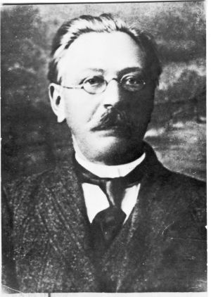
Перші кінознімання
У 1893 році головний механік Одеського Новоросійського університету Йосип Тимченко винайшов і сконструював прототип сучасного кінознімального апарату та апарату для кінопроекції. Тоді ж він здійснив перші в світі кінозйомки — зафільмував вершників і метальників списів. Із 7 листопада до 20 грудня 1893 року в готелі «Франція» (Одеса) демонструвалися ці дві стрічки.
Ти́мченко Йо́сип— український механік-винахідник, фактично — першовідкривач кіно.

Slide 4

Питання 1
Хто зображений на малюнку ?

Slide 5
На малюнку зображений
Йосип Тимченко , український механік-винахідник, фактично — першовідкривач кіно.

Slide 6
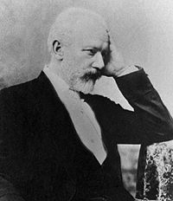
У вересні 1896 року в Харкові фотограф Альфред Федецький зняв кілька хронікальних сюжетів. А вже в грудні — майже рік у рік з першим публічним кіносеансом у Парижі — Альфред Федецький влаштував кіносеанс у Харківському оперному театрі. У Львові 13 вересня 1896 розпочались регулярні кіносеанси французьких фільмів у Пасажі Гаусмана (проїзд Крива Липа), що тривали декілька днів.
Альфре́д Феде́цький перший український оператор хронікально-документальних фільмів.

Slide 7
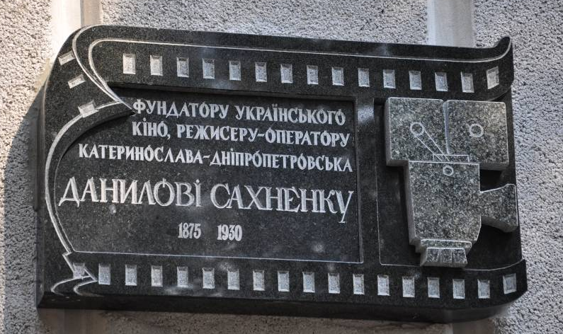
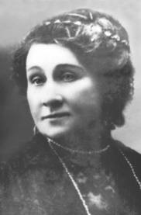
Розвиток українського фільму
Перший український фільм — «Запорізька Січ», зняв в 1911 Данило Сахненко в Катеринославі (нині Дніпропетровськ).
Піонери українського кінематографу початку 1900-х років віддавали перевагу екранізації популярних українських вистав «Наталка Полтавка» (за участю відомої актриси Марії Заньковецької), «Москаль-чарівник», «Наймичка». Тоді ж мала місце спроба створити фільми на українську історичну тематику («Богдан Хмельницький» за п'єсою Михайла Старицького).
З дореволюційним кіно в Україні пов'язана творчість багатьох популярних акторів. Королевою екрану тих часів була Віра Холодна.
Меморіальна дошка Д.Сахненку у Дніпропетровську
Марія Заньковецька

Slide 8
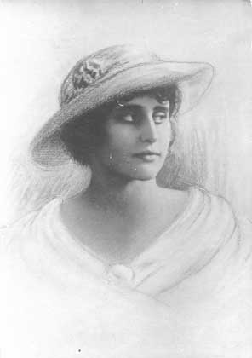
Віра Холодна
Віра пішла на кіностудію з декількох міркувань — бути в мистецтві і заробляти на життя.З 1914 року знімалася в кіно, перша (епізодична) роль — в екранізації роману Льва Толстого «Анна Кареніна» режисера Володимира Гардіна. В 1915 році знялася в Євгенія Бауера в картинах «Песнь торжествующей любви» і «Пламя неба». Ці картини зробили її відомою, її називали «королевою екрану». За 4 роки знялася в більш ніж 50 фільмах .
Є відомості, що її запрошували в театр, але вона відмовилась заради кінематографа.
Раптово померла 16 лютого 1919 року у віці 26 років, офіційна причина — іспанка.

Slide 9
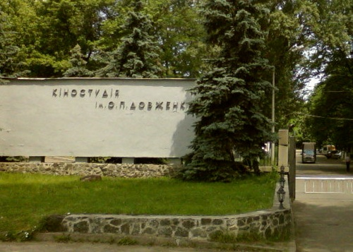
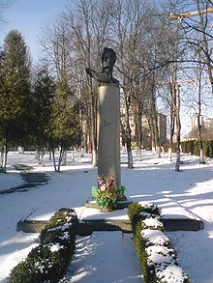
Кіно сталінської доби (1920—1950-i роки)
З 1919 р. в Радянській Україні починається тотальне одержавлення кіно. 1922 року було засновано Всеукраїнське фотокіноуправління, а 1928 року ввести в дію київську кінофабрику (майбутню Київську кіностудію ім. О. Довженка) — одну з найбільших та найсучасніших на той час у світі. У цей час в Україні з'явилися також екранізації класичних творів національної літератури — «Тарас Трясило», «Микола Джеря», «Борислав сміється».
Кіностудія ім. О. Довженка

Slide 10
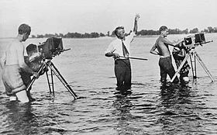
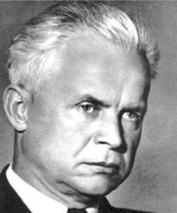
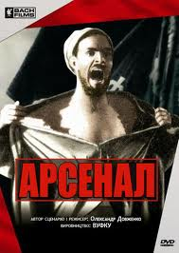
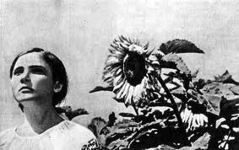
Особливу роль у становленні українського кіномистецтва відіграли фільми О.Довженка «Звенигора» (1928), «Арсенал» (1929), «Земля» (1930). Творчість Довженка піднесла вітчизняний кінематограф до світового рівня. Стилістика, створена Довженком, поклала початок напряму, який визначають як «українське поетичне кіно».
Довженко на зйомках фільму, 1932 р.
О.Довженко
«Земля»

Slide 11
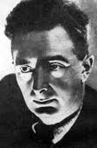
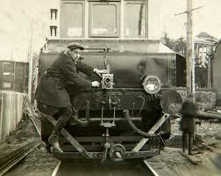
Звукове кіно
У 1930 р. в Україні з'являється перший звуковий фільм — документальна стрічка Дзиги Вертова «Симфонія Донбасу», а наступного року глядачі почули голоси акторів у художньому фільмі О. Соловйова «Фронт».
Дзига Вертов
Дзиги Вертова «Симфонія Донбасу».

Slide 12
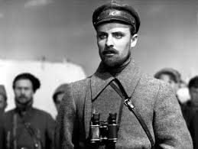
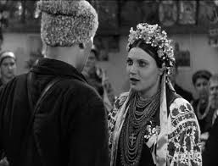
Наприкінці 1930-х тотальний терор у СРСР поєднується з кон'юнктурним поверненням до національно-історичної тематики. Фільми «Щорс» (1939) О. Довженка і «Богдан Хмельницький» (1941) Ігоря Савченка — дивовижне поєднання вимушеної заангажованості держзамовлення і очевидної режисерської та акторської обдарованості.
Кадри із фільму «Щорс».

Slide 13
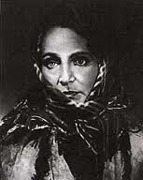
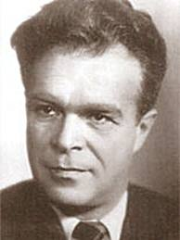
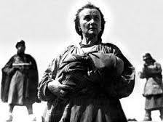
Українське кіно часів Другої світової війни, частково евакуйоване на схід, було переважно підпорядковане ідеологічним завданням воєнної доби. Разом з тим, у цей час були зняті і справжні кіношедеври. До них можна віднести фільм «Райдуга» Марка Донського за сценарієм Ванди Василевської, який з надзвичайною художньою силою передає трагедію окупованого фашистами українського села.
Марк Донской
Фільм «Райдуга» Марка Донського

Slide 14

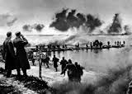
Сценарій Олександра Довженка «Україна в огні», який Сталін спочатку сприйняв схвально, потім було піддано розгромній критиці. Одною з причин цього, про що Довженкові натякнули, було те, що у сценарії нічого не було сказано про вирішальну роль Сталіна у перемозі над ворогом. Крім того, у фільмах воєнних років за вказівкою «вождя» пропагувалася ідея швидкої та легкої перемоги над фашизмом.
О. Довженко «Україна в огні».

Slide 15
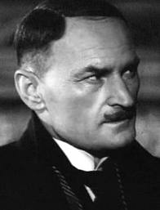
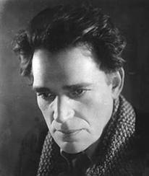
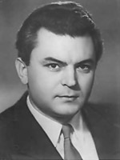
Хоча українські фільми 1945-53 рр. були обмежені жорсткими канонами “соціалістичного реалізму”, їх велику цінність складають високий рівень акторської гри (на екрані в цей час з'являються Михайло Романов, Амвросій Бучма, Дмитро Мілютенко, молодий Сергій Бондарчук) і високофахові роботи кінооператорів (“Подвиг розвідника”, режисер Борис Барнет, оператор Данило Демуцький; “Тарас Шевченко”, 1951, режисер Ігор Савченко, оператор Данило Демуцький та інші).
Дмитро Мілютенко
Сергій Бондарчук
Амвросій Бучма

Slide 16
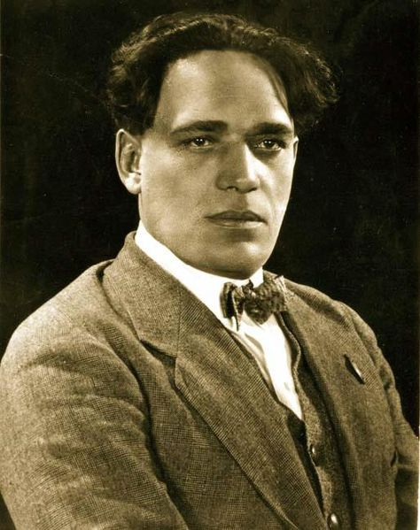
Бучма Амвросій
Амвро́сій Максиміліа́нович Бу́чма— український актор і режисер.
У 1922-26 та 1930-36 — провідний актор театру «Березіль» Тут талановитий Бучма став тим самим великим, геніальним актором української сцени.
У 1926-30 працював у кінематографії як актор і режиссер. На Одеській кінофабриці зіграв першу роль — Тараса Шевченка в однойменному фільмі 1926 року.
Він багато знімається в німому кіно — Микола («Микола Джеря»), Ярощук («Нічний візник»), німецький солдат («Арсенал»), Лейзер та Йоселе («П'ять наречених»), Еміль («Проданий апетит»), Сашко-музикант («Напередодні») та ін.
Виступав на радіо і телебаченні. Обирався депутатом Київської міськради, членом першої Президії новоутвореного після війни Українського Театрального Товариства.

Slide 17
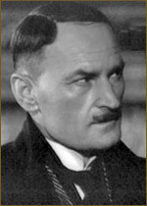
Мілютенко Дмитро
Дмитро Омелянович Мілютенко— український радянський драматичний актор театру і кіно.
Зіграв понад 200 ролей, багато з них відзначені преміями, театральними нагородами.
Фільмографія
«Велика гра»,«Том Сойер», «Кармелюк», «Кубанці» , «Щорс» , «Богдан Хмельницький» — гетьман Потоцький, «Зигмунд Колосовський» ,«Подвиг розвідника»,«Тарас Шевченко» ,«Мартин Боруля» ,«Іван Франко» та ін.

Slide 18
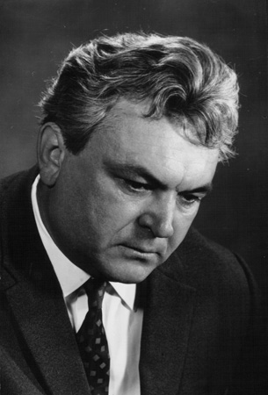
Бондарчук Сергій
Сергі́й Фе́дорович Бондарчу́к— український радянський режисер, актор. Режисер кіноепопеї «Війна і мир» (за Львом Толстим), яка 1968 року удостоєна Оскара в категорії «Найкращий іноземний фільм».
Світову славу Сергієві Бондарчукові принесла режисерська діяльність, розпочата наприкінці 1950-х років.
Його дебютом як кінорежисера став фільм «Доля людини» (1959), що одразу ж був потрактований як етапна подія у кінематографі постсталінської доби й засвідчив посилення гуманістичних, людинолюбних тенденцій у мистецтві.
Сергій Бондарчук став фундатором кінематографічної династії.

Slide 19
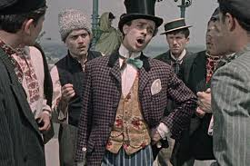
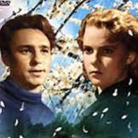
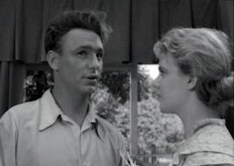
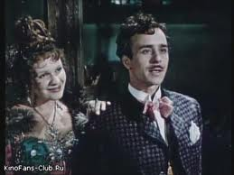
Кіно “відлиги”
У часи політичної «відлиги» другої половини 1950-х — поч. 60-х рр. стрімко зростає українська кінопродукція. З'являються фільми, які досі користуються великим глядацьким успіхом: «Весна на Зарічній вулиці» (1956, режисери Марлен Хуцієв і Фелікс Миронер), «Спрага» (1959, Євген Ташков), «Іванна» (1960, Віктор Івченко), «Сон» (1964, Володимир Денисенко) «За двома зайцями» (1961, режисер Віктор Іванов).
“Весна на Зарічній вулиці”.
«За двома зайцями»

Slide 20
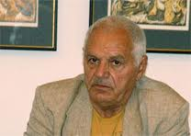
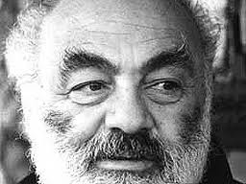
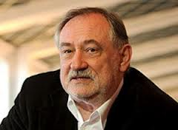
Українське поетичне кіно
Український кінематограф 1960-70-х років представлений іменами світової ваги: режисери Сергій Параджанов, Юрій Іллєнко, Леонід Осика, Микола Мащенко, актори Іван Миколайчук, Юрій Шумський, Гнат Юра, Костянтин Степанков, Микола Гринько, Богдан Ступка.
Юрій Іллєнко
Сергій Параджанов.
Богдан Ступка.

Slide 21
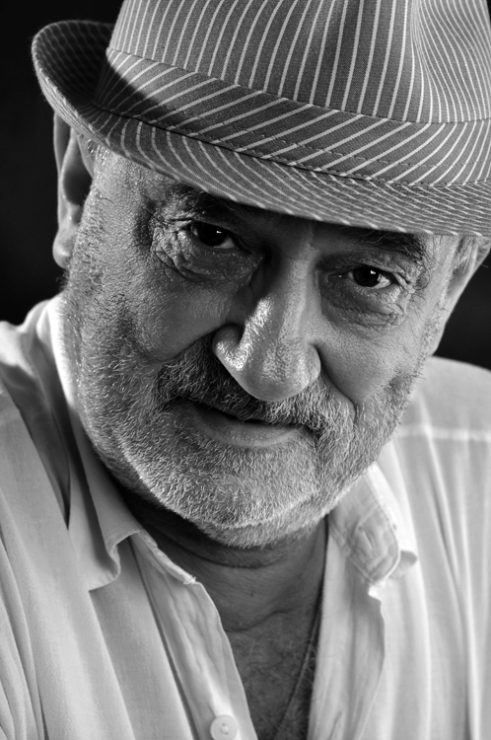
Ступка Богдан
Богда́н Сильве́стрович Сту́пка— український актор театру і кіно, лауреат Шевченківської премії , Народний артист УРСР, Народний артист СРСР , Герой України.
За всю кар'єру актор виконав понад 100 ролей у кіно.
З переліку ролей Б.Ступки — багато історичних постатей: гетьмани Іван Брюховецький («Чорна рада»), Іван Мазепа («Молитва за гетьмана Мазепу»), Богдан Хмельницький («Вогнем і мечем»), а також Чингісхан («Таємниця Чингісхана»), Олександр Керенський («Червоні дзвони»), Борис Годунов («Кремлівські таємниці»), Остап Вишня («Із житія Остапа Вишні»).
2006 — на екрани вийшла стрічка Тиграна Кеосаяна «Заєць над безоднею» (Росія), де Ступка зіграв генсека Бежнєва (натяк на Брежнєва).
2007 — виконав головну роль у неоднозначно сприйнятому фільмі Володимира Бортка «Тарас Бульба» .

Slide 22
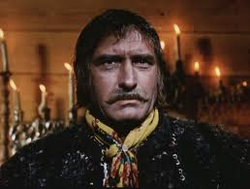
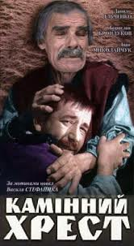
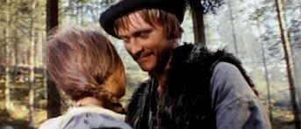
У цей час з'являються стрічки, які поклали початок унікальному феномену «українського поетичного кіно»: “Тіні забутих предків” Сергія Параджанова (1964), який отримав другу премію на 7 Міжнародному кінофестивалі в Аргентині; “Криниця для спраглих” Юрія Іллєнка (1965); “Камінний хрест” Леоніда Осики (1968), “Вірність” Петра Тодоровського (1965).
“Тіні забутих предків”

Slide 23
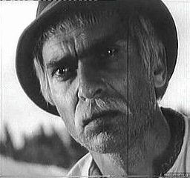
Степанков Костянтин
Костянти́н Петро́вич Степанко́в (* 3 червня 1928, Печеськи — † 22 липня 2004) — радянський і український актор.Справжнє прізвище — Волощук.
Від 1955 року грав у театрі ім. Івана Франка.
Від 1968 — актор Київської кіностудії імені Довженка.
Фільмографія
«Камінний хрест»
«Весь світ в очах твоїх»
«Легенда про княгиню»
«ОльгуВишневі ночі»
«Гетьманські клейноди» та ін..

Slide 24
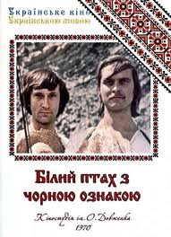
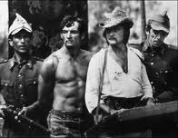
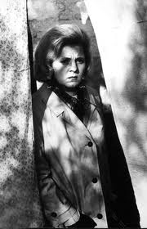
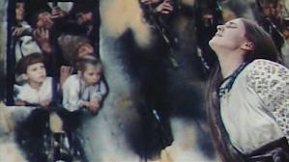
Однак реакційна політика т.зв. «застою» фактично знищила українське поетичне кіно. Режисер С.Параджанов був вилучений з кінематографу і громадянського життя. «Авторський» шедевр Кіри Муратової «Довгі проводи (1971) опинився під забороною. Драматична доля також спіткала фільми Юрія Іллєнка «Вечір на Івана Купала» (1968) та «Білий птах з чорною ознакою» (1971), який тріумфально отримав Золотий приз Міжнародного Московського фестивалю.
“Білий птах з чорною ознакою”
Фільм К. Муратової «Довгі проводи».
Фільм Ю. Іллєнка «Вечір на Івана Купала».

Slide 25
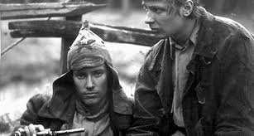
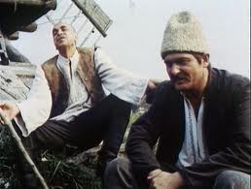
Згодом естетика українського поетичного кіно стимулювала режисерський дебют актора Івана Миколайчука (“Вавілон – ХХ”, 1979), а суттєві елементи поетичного кіно проявляються в стрічках Миколи Мащенка “Комісари” (1971) і “Як гартувалась сталь” (1973).
«Як гартувалася сталь»
«Вавілон-ХХ».

Slide 26
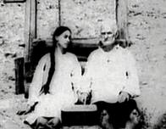
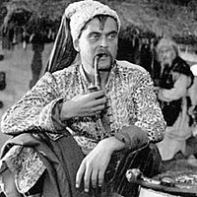

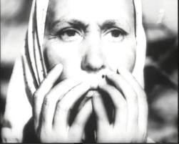
Радянське кіно України 1970-80-х років
У роки «застою» у СРСР розгортається новий виток боротьби проти національної української культури. Українське поетичне кіно було визнано владою архаїчним, відірваним від життя, ім'я Довженко почали згадували з оглядкою. На багато років, унаслідок ідеологічної цензури, потрапили на полицю деякі зняті кінофільми (серед них «Криниця для спраглих», «Комісари»).
Іван Миколайчук

Slide 27
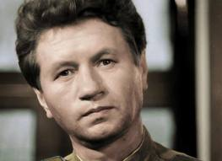
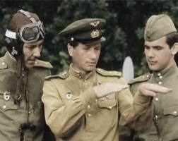
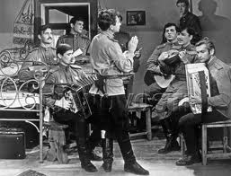
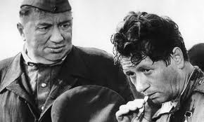
Попри бюрократизм українського кінопроцесу часів брежнєвської реакції в 1970-80 рр. з'являється низка фільмів, створених сильними творчими особистостями. На порозі «застою» Леонід Биков знімає картину «В бій ідуть одні «старики»» (1972.
Л.Биков
Кадри з фільму «В бій ідуть одні „старики“»

Slide 28



Українськими кіностудіями було знято також кінострічки, які набули великої популярності у всьому СРСР: “Д’Артан’ян і три мушкетери” (1978, режисер Георгій Юнгвальд-Хилькевич), “Пригоди Електроніка” (1979, режисер Костянтин Бромберг), “Місце зустрічі змінити не можна” (1979, режисер Станіслав Говорухін), “Чародії” (1982, режисер Костянтин Бромберг), “Самотня жінка бажає познайомитись” (1986, режисер В’ячеслав Криштофович).
«Пригоди Електроніка».
«Місце зустрічі змінити не можна»
«Чародії».

Slide 29


Неігрове та анімаційне кіно
У 1970-80-ті роки справжній розквіт переживало українське неігрове кіно. Київська кіностудія науково-популярних фільмів зняла величезний масив стрічок, серед яких зустрічалися справжні шедеври жанру («Мова тварин», «Чи думають тварини?», «Сім кроків за обрій» режисера Фелікса Соболєва та ін.).
Фелікс Соболєв

Slide 30






Надзвичайно успішним був цей період і для українського анімаційного кіно. Стрічки режисерів Володимира Дахна (серіал «Як козаки…»), Давида Черкаського («Пригоди капітана Врунгеля, «Крила» та ін.), Леоніда Зарубіна («Солом’яний бичок»), Володимира Гончарова («Чумацький шлях») прославили українську анімацію за межами країни.
Володимир Дахно
Давид Черкаський

Slide 31



Кіно «перебудови»
За «перебудови» створюється багато фільмів, присвячених гострій соціальній проблематиці — “Астенічний синдром” Кіри Муратової (1989); “Бич Божий”Олега Фіалка (1988); “Розпад” Михайла Бєлікова (1990) та інші. Фільм Юрія Іллєнка «Лебедине озеро. Зона» (1989) здобув широкий міжнародний успіх.
Юрій Ілллєнко
Кіра Муратова, 2006
Олег Фіалко.

Slide 32




Сучасність
У 1990-х українське телебачення розпочало освоєння поширеного у всьому світі жанру телесеріалу («Роксолана», режисер Бориса Небієрідзе, «Острів любові», режисер Олег Бійма).
Олег Бійма
Борис Небієрідзе

Slide 33



На рубежі 2000-х р. низка українських акторів знімається у закордонних фільмах. Величезний успіх мав фільм польського режисера Єжи Гофмана “Вогнем і мечем”, у якому український актор Богдан Ступка зіграв роль гетьмана Богдана Хмельницького.
Єжи Гофман.
«Вогнем і мечем»

Slide 34




З цього часу Богдан Ступка став головним гетьманом українського екрану — йому належать також ролі в історичному серіалі “Чорна рада” Миколи Засєєва-Руденка (2000) та фільмі Юрія Іллєнка “Молитва за гетьмана Мазепу” (2001).
Богдан Ступка
Ю. Іллєнка «Молитва за гетьмана Мазепу» (2001)

Slide 35



Iсторичні теми також стали провідними у творчості режисера Олеся Янчука. Впродовж 1990-х — першої половини 2000-х ним було знято такі фільми, як «Голод-33» (1991) про трагічну долю української родини часів Голодомору, «Атентат – Осіннє вбивство у Мюнхені» (1995), «Нескоренний» (2000) і «Залізна сотня» (2004).
Кадр із фільму
О.Янчука «Голод-33»
Олесь Янчук

Slide 36




Протягом останніх років в український кінематограф прийшло нове покоління кіномитців. У 2001 р. початківець-постановник Тарас Томенко здобув перемогу в конкурсі «Панорам» Берлінського фестивалю. У 2003 році, вже в основному конкурсі того ж Берлінале, отримав Срібного ведмедя фільм українського аніматора Степана Коваля «Йшов трамвай №9».
У 2005 році стрічка «Подорожні» молодого українського режисера Ігоря Стрембіцького отримала Золоту пальмову гілку за короткометражний фільм.
В 2006 році відбулася також прем'єра першого українського трилеру «Штольня» (продюсер та оператор Олексій Хорошко, режисер Любомир Кобильчук).
Тарас Томенко
Любомир Кобильчук
Олексій Хорошко
Ігор Стрембіцький

Slide 37



В 2008 році вийшов фільм «Ілюзія страху», українського кінорежисера Олександра Кірієнка. Фільм знятий за мотивами одноіменного твору Олександра Турчинова. Був висунутий від України на нагородження кінопремію «Оскар».
Серед фільмів з найбільшими бюджетами можна відзначити «Сафо» ($1,95 млн), «Двоє і війна» ($2 млн)
Олександр Кірієнко.

